Slide 1

Maplestory
Screenshot
Cleaner
게임공학과 2018182025 이승준

Slide 2
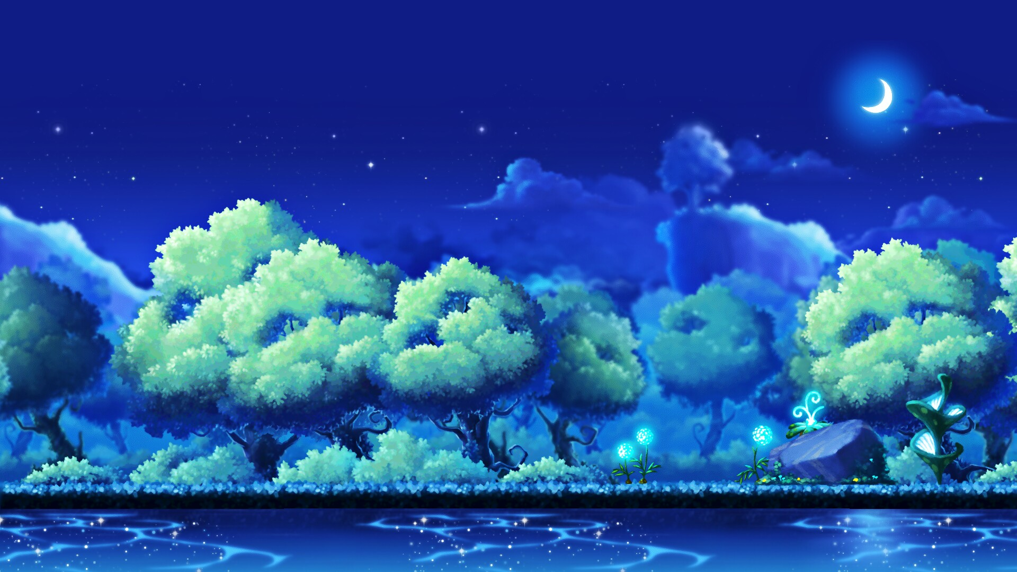
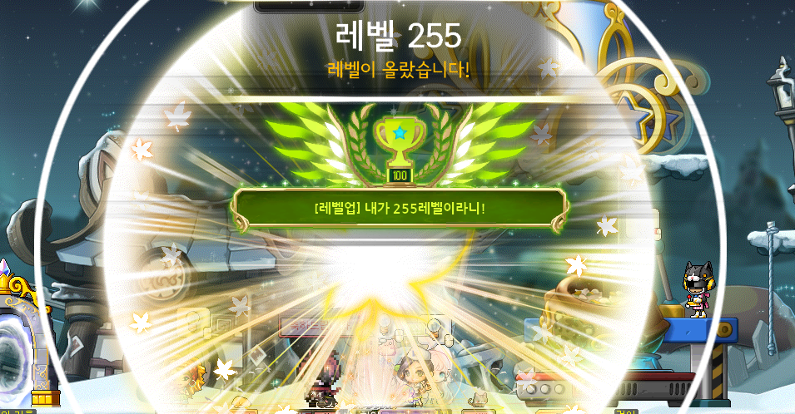
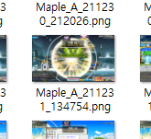
개발 동기
온라인 게임 메이플스토리의 스크린샷 저장 시스템
레벨 업 시
스크린샷을 저장한다

Slide 3
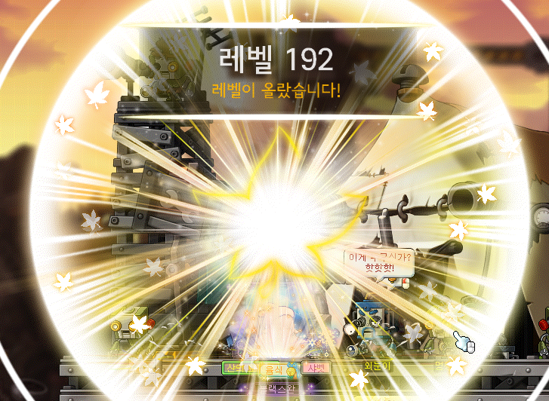
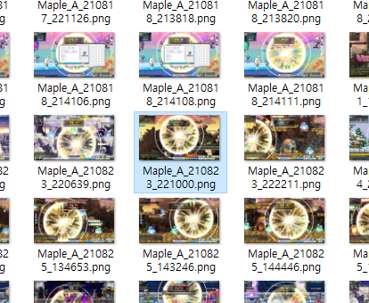
192를 찍어도..
스크린샷을 저장한다

Slide 4
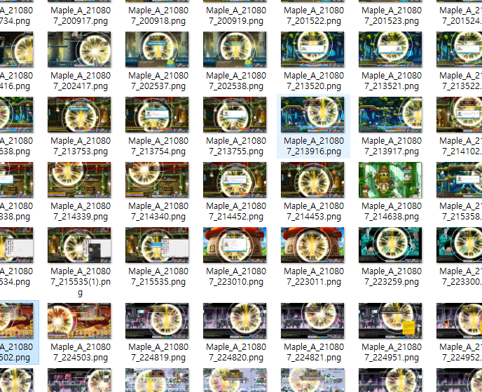
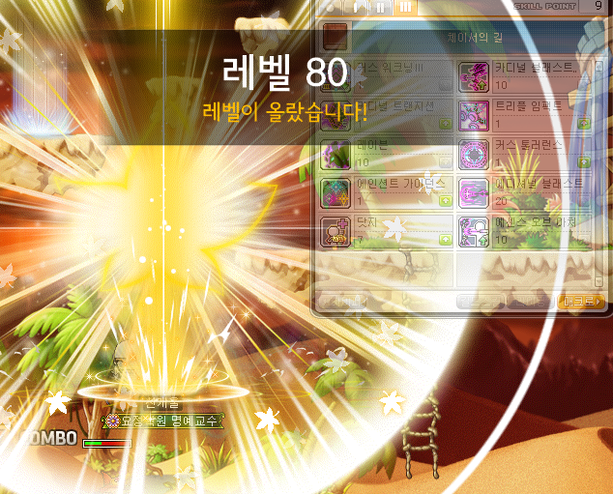
80을 찍어도..
스크린샷을 저장한다

Slide 5

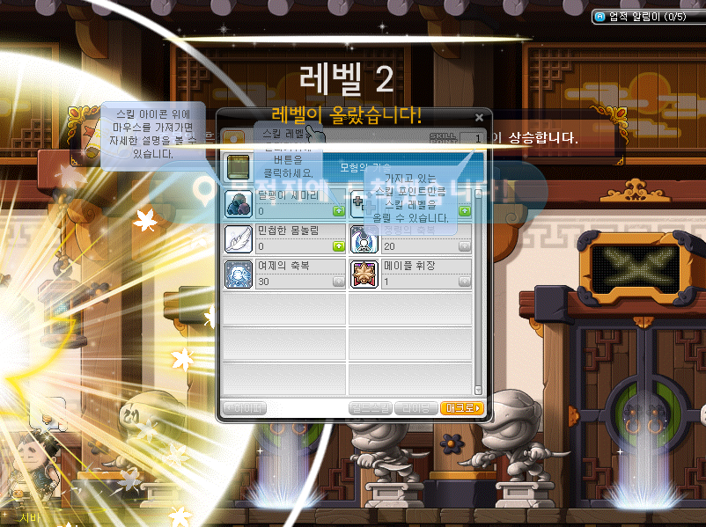
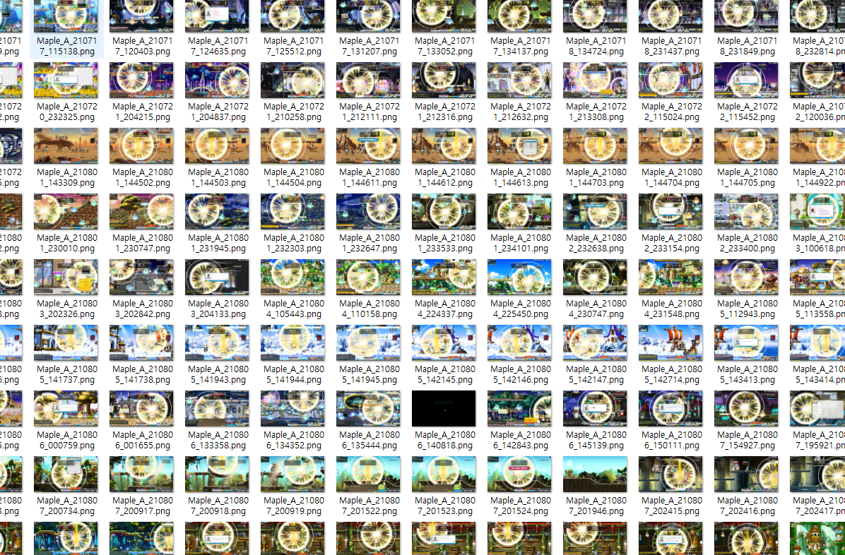
2를 찍어도..
스크린샷을 저장한다

Slide 6
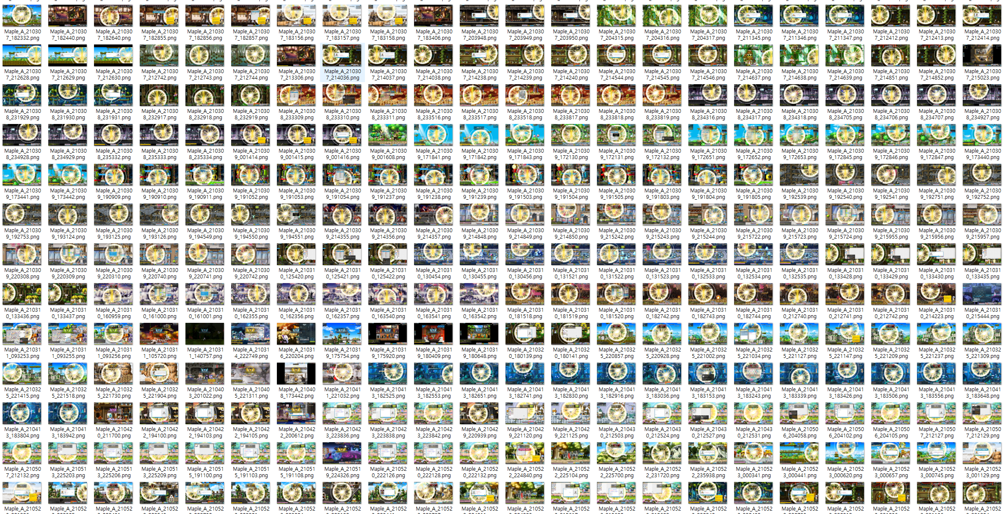
스크린샷이 너무 많다

Slide 7
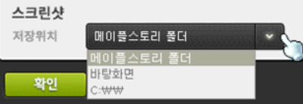
설정 가능한 저장 경로 또한
다른 파일이 많을 수밖에 없는
위치들이라 매우 불편하다.

Slide 8
수천 장의 스크린샷들을 한번에 저장할 수 있다면?
덤으로 레벨 업 스크린샷과 다른 스크린샷을 분류해서 정리할 수 있다면?

Slide 9
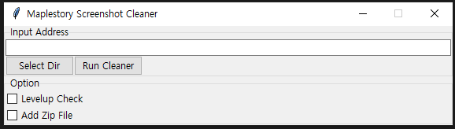
Life is too short
You need Maplestory Screenshot Cleaner

Slide 10
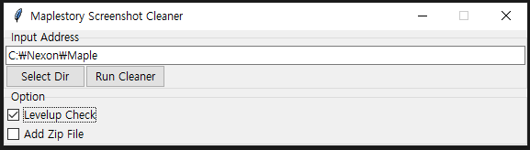
경로를 입력하고 Run Cleaner를 누르면 자동으로 폴더에 스크린샷을 정리한다.
Levelup Check를 통해 레벨 업 스크린샷만을 따로 분류할 수도 있다.

Slide 11
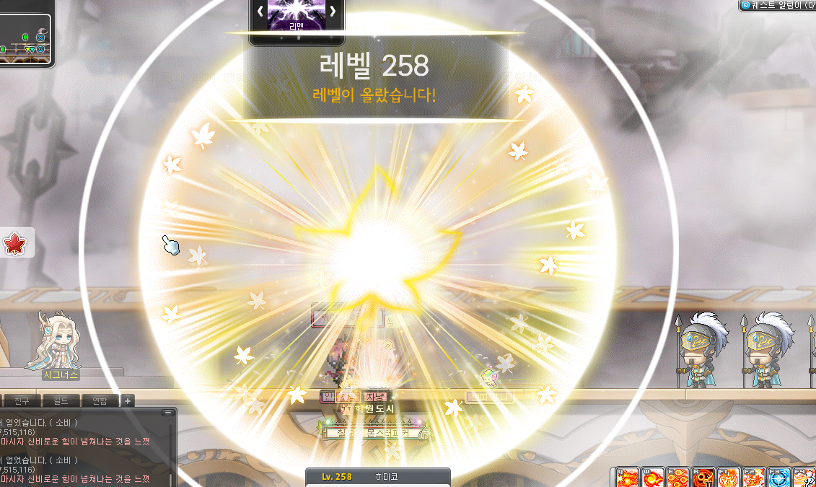
그림 파일을 픽셀단위로 분석할 수 있는 Python pillow 모듈을 사용하여 레벨 업 스크린샷만의 특징을 분류하였다.

Slide 12
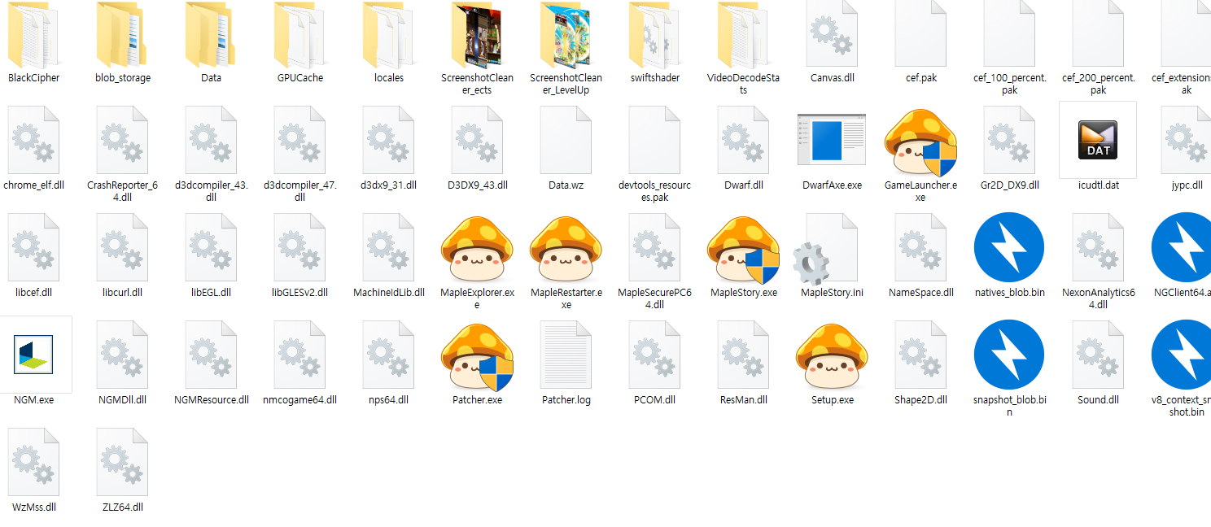
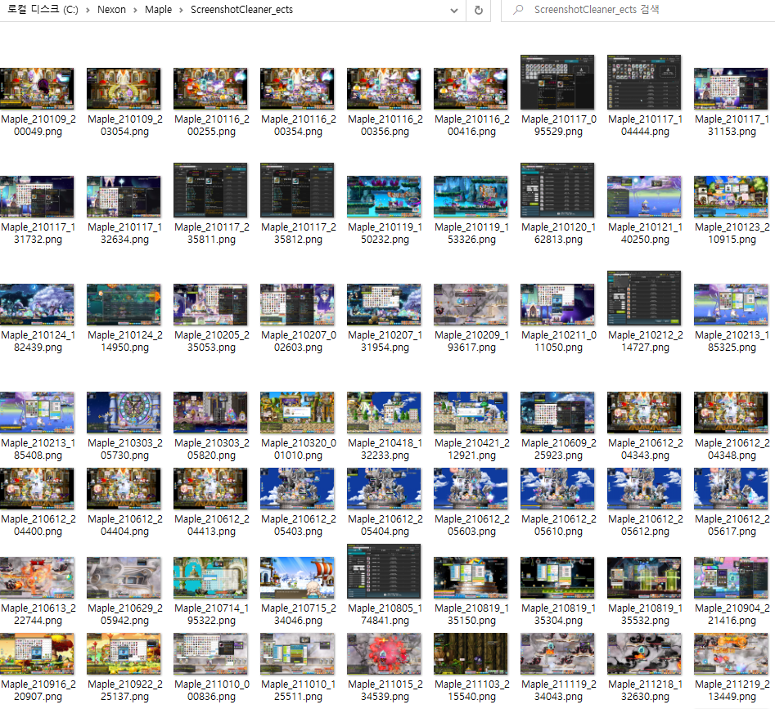
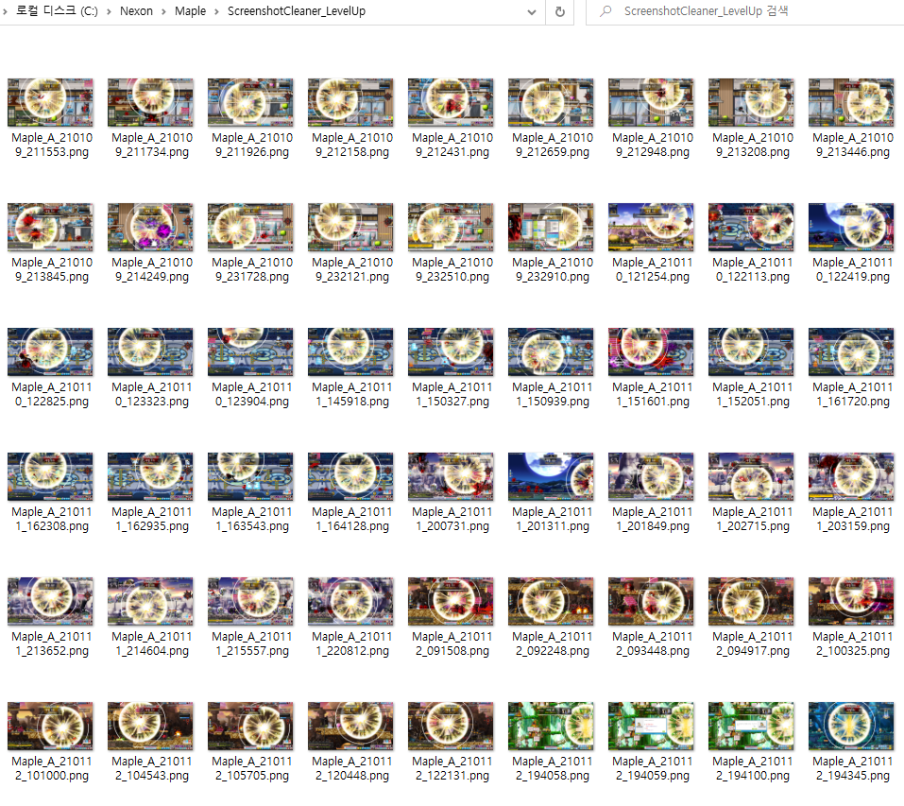
스크린샷들이 폴더 내에 깔끔하게 정리되었다.
레벨 업 스크린샷과 기타 스크린샷이
나누어 정리된다.

Slide 13
Thank You!!

